Slide 1
Основные сражения ВЕЛИКОЙ ОТЕЧЕСТВЕННОЙ ВОЙНЫ Битва за Москву

Slide 2
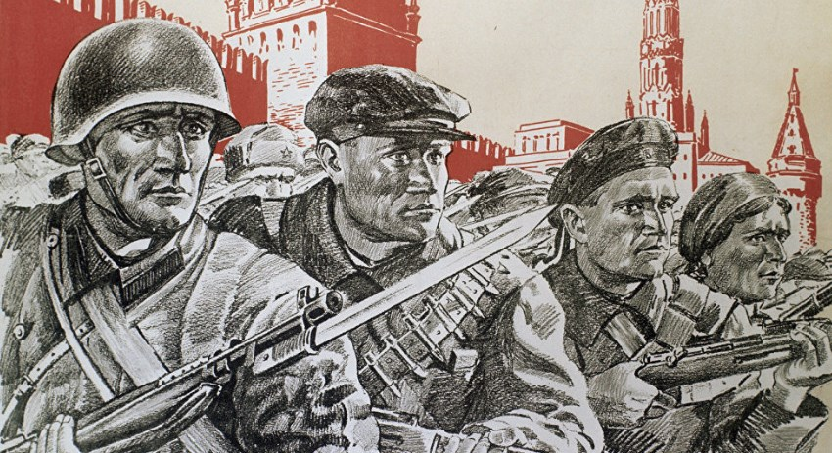
БИТВА ЗА МОСКВУ (30 сентября 1941г.-20 апреля 1942 г.)

Slide 3
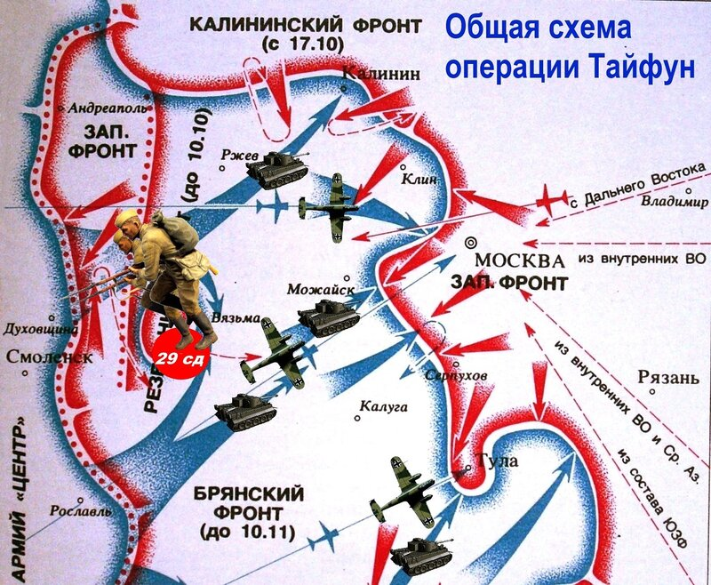
План немецкого командования

Slide 4
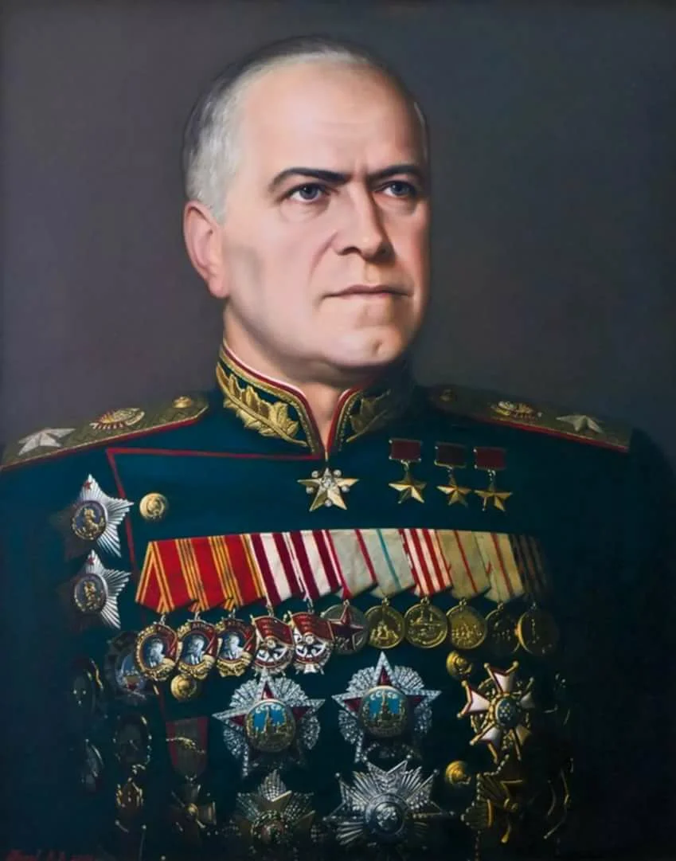
1 этап (30 сентября-5декабря 1941г.)
7.10- окружение советских войск в р-не Вязьмы
10.10- назначение Г.К.Жукова командующим войсками Западного фронта

Slide 5
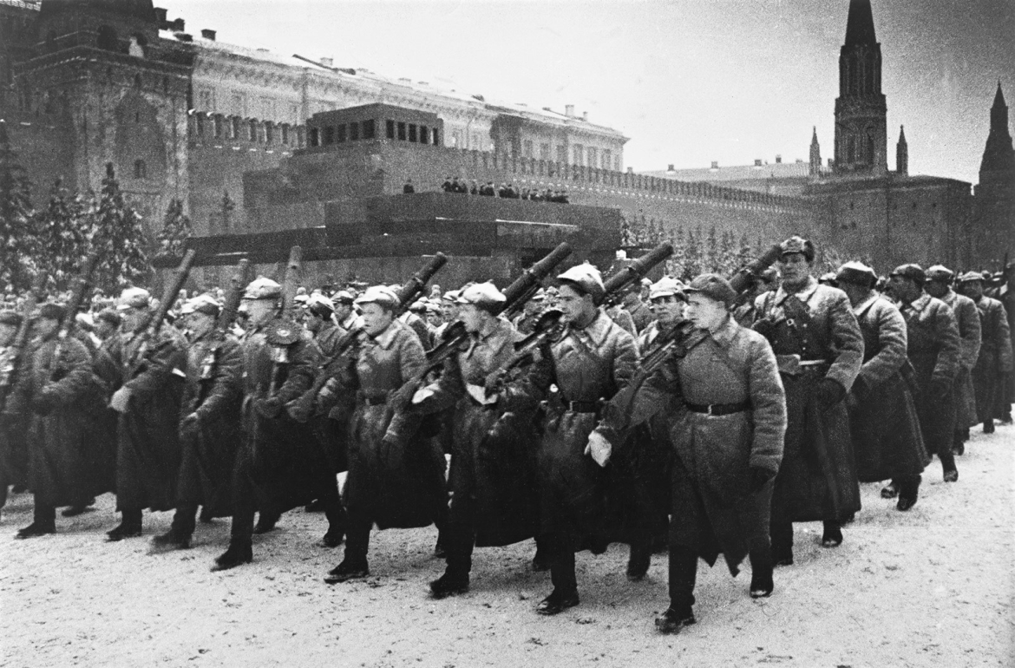
1 этап (30 сентября-5декабря 1941г.)
18.10-захват противником Можайска
19.10- введение осадного положения в Москве
27.10-захват противником Волоколамска
07.11-парад на Красной площади
24.11-захват Солнечногорска

Slide 6
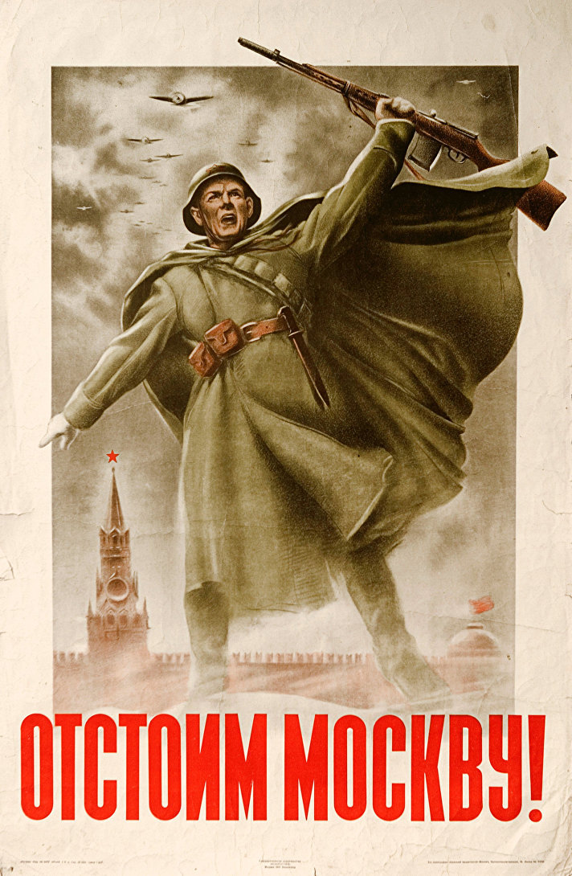
2 этап (5 декабря 1941г.-20 апреля 1942 г.)
5-6 декабря-начало контрнаступления Красной Армии (войска Западного фронта (генерал Г.К.Жуков), Калининского фронта (генерал И.С. Конев) и правого крыла Юго-Западного фронта (маршал С.К. Тимошенко)

Slide 7
2 этап (5 декабря 1941г.-20 апреля 1942 г.)
Январь 1942г. –общее наступление Красной Армии
Апрель- завершение Московской битвы, освобождение Московской и Тульской областей

Slide 8
Значение битвы
Первое крупное поражение Германии во Второй мировой войне.
Провал плана блицкрига
Развеян миф о непобедимости германской армии.
Укрепление международного положения СССР
Укрепление морально-психологического настроя советских людей
Ускорение складывания антигитлеровской коалиции

